Slide 1
ОСНОВЫ ВОСПИТАНИЯ ВОЙСК ПО ВЗГЛЯДАМ А.В. СУВОРОВА И М.И. ДРАГОМИРОВА
НАУЧНО-ПРАКТИЧЕСКАЯ КОНФЕРЕНЦИЯ ПЕДАГОГИЧЕСКИХ РАБОТНИКОВ
«ПЕДАГОГ БУДУЩЕГО: НАСТАВНИЧЕСТВО И ЭФФЕКТИВНЫЕ ПЕДАГОГИЧЕСКИЕ ПРАКТИКИ»
В ФИЛИАЛЕ НВМУ В Г. МУРМАНСКЕ
(в сравнении с ФГОС ООС)
Копалева Л.А., преподаватель ОД (иностранный язык)

Slide 2
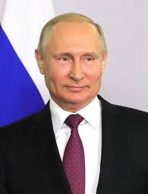
«Наш солдат добывает победы не только оружием, но и духом, и волей своей. Они тверже металла, они помогают выходить из любых испытаний, сохраняя совесть и честь, сохраняя гордость за наше прошлое и настоящее, за национальное достоинство державы. Так было, так есть и так будет».
Верховный Главнокомандующий Вооруженными Силами Российской Федерации В.В. Путин

Slide 3
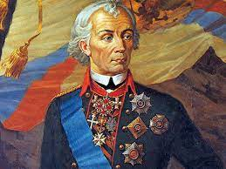
Александр Васильевич Суворов
(13/24 ноября 1730 – 6/18 мая 1800) — князь Италийский,
граф Рымникский, генералиссимус Российских сухопутных и морских войск, фельдмаршал Австрийских и Сардинских войск, Сардинского королевства гранд, принц королевского дома, кавалер всех высших российских и многих иностранных орденов, удостоенный и других знаков
отличия и почетных наград.

Slide 4
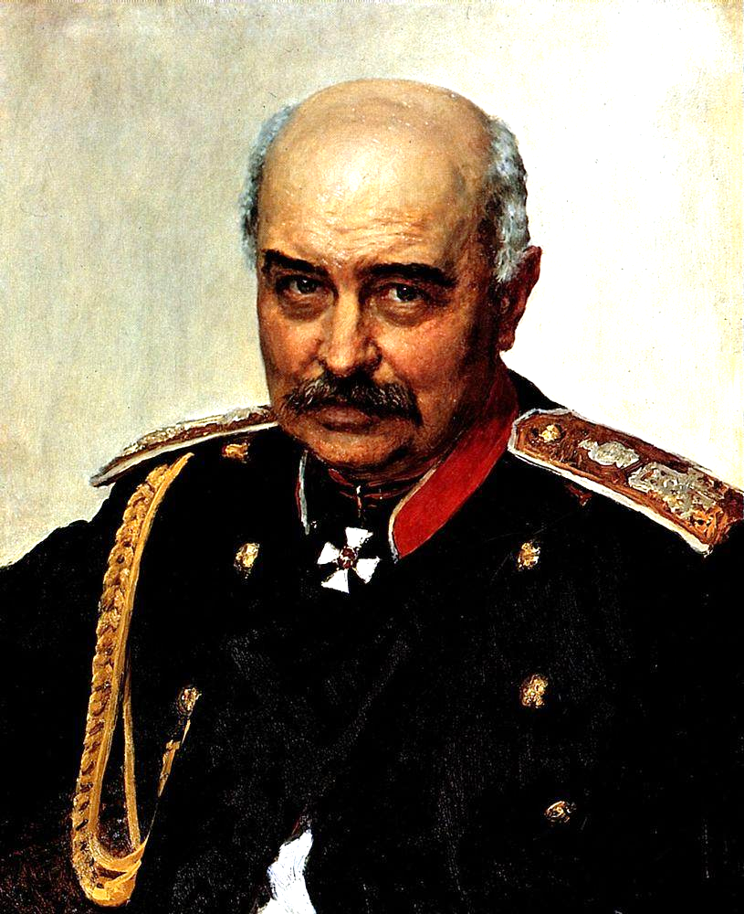
Михаил Иванович Драгомиров
(8/20 ноября 1830 — 15/28 октября 1905) — генерал-адъютант, генерал от инфантерии, Киевский, Подольский и Волынский генерал-губернатор и
командующий войсками Киевского военного округа; известный военный мыслитель и блестящий публицист с синтетическим складом ума. Один из оригинальнейших людей своего времени,фанатично преданный военному делу и заветам А.В. Суворова.

Slide 5
С созданием Петром I русской регулярной армии в первых ее уставах и законодательных актах были заложены основы системы обучения и воспитания воинов.
Сущность учения Суворова : «сформировать у офицеров и нижних чинов русской армии общечеловеческие и собственно военные качества, необходимые для защитника Отечества, при соблюдении уважительного, но вместе с тем строгого отношения к солдату».
Основные свои взгляды на обучение и воспитание войск A.B. Суворов изложил в наставлении «Полковое («Суздальское») учреждение» и в материалах, изданных в 1806 г. отставным майором М.И. Антоновским под общим названием «Наука побеждать».

Slide 6
«Наука, или уменье побеждать» не была издана при жизни ее великого автора, не вызвала также комментариев со
стороны тех, которые обучали или обучались ей под наблюдением самого Суворова. В приказах, обыкновенно весьма коротеньких, он сообщил основные положения своей «Науки», и эти-то приказы служат к ней превосходным комментарием.
Суворов говорит, что нужно делать, весьма редко вдаваясь в объяснения того, почему нужно, представляя самому делу
оправдать разумность требований. Решаюсь приложить посильное объяснение этого «почему». Не претендую не
только на непогрешимость, но даже на удовлетворительность этих объяснений».
Драгомиров М.И.

Slide 7
Сравнительная характеристика
ФГОС
Основы воспитания войск (Суворов А.В., Драгомиров М.И.)
Обеспечивает формирование российской гражданской идентичности
Долг честного офицера — служить России «верой и правдой» («и сим посрамим врагов наших»), быть «для Отечества добродетельным», трудиться на благо и славу России, всегда помнить о том, что «мы и не французы и не пруссаки, мы русские», Отечество для нас свято, мы не можем быть «наемниками», для которых «Россия — хоть трава не расти»

Slide 8
Сравнительная характеристика
ФГОС
Основы воспитания войск (Суворов А.В., Драгомиров М.И.)
Обеспечивает благоприятные условия воспитания, здоровье сберегающий режим, гармоничное физическое и психическое развитие, сохранение и укрепление здоровья
Следует всячески «облегчать солдатство», оберегать и не изнурять войска бесплодными действиями, «блюсти солдатское здоровье» (оскорбительно, бесчестно, недостойно, когда командиры допускают гибель людей из-за праздности, нерадения, «несоблюдения» здоровья солдат).

Slide 9
Сравнительная характеристика
Основы воспитания войск (Суворов А.В., Драгомиров М.И.)
ФГОС
Солдат и офицер принадлежат к единому воинскому братству, которое основывается: на «товариществе серьезном, достойном людей, себя уважающих», не исключающем, но предполагающем служебную требовательность; на «законе выручки»; на «духовном союзе между командирами и подчиненными»; на уважении к закону и на законных отношениях; на взаимном доверии офицера и солдата, начальника и подчиненного.
Обеспечивает уважение личности обучающегося, развитие ответственности, сотрудничества и уважения к другим и самому себе

Slide 10
Сравнительная характеристика
ФГОС
Основы воспитания войск (Суворов А.В., Драгомиров М.И.)
Обеспечивает освоение базовых навыков (когнитивных, социальных, эмоциональных), компетенций
Необходимо:
1) воспитывать и обучать солдата, сообразуясь с общечеловеческими свойствами, в том числе и со стремлением ума расчленять предмет на составные части, задавать вопросы «зачем?» и «почему?»;
2)возбуждать у него внутреннее желание усвоить дело.

Slide 11
Сравнительная характеристика
ФГОС
Основы воспитания войск (Суворов А.В., Драгомиров М.И.)
Обеспечивает применение обучающимися технологий совместной/ коллективной деятельности на основе осознания личной ответственности и объективной оценки личного вклада каждого в решение общих задач.
Необходимо формировать уменье согласовывать свои движения и действия с товарищами.

Slide 12
Сравнительная характеристика
ФГОС
Основы воспитания войск (Суворов А.В., Драгомиров М.И.)
Требования к предметным результатам:
-формируются в деятельностной форме с усилением акцента на применение знаний и конкретных умений.
Военное дело носит прикладной характер, здесь важны не знания сами по себе, а их применение на практике — уменье. Поэтому в образовании и обучении солдата должно преобладать не теоретическое преподавание, а практическое изучение

Slide 13
Сравнительная характеристика
ФГОС
Основы воспитания войск (Суворов А.В., Драгомиров М.И.)
Квалификация педагогических работников должна отвечать квалификационным требованиям.
Офицер-начальник каждого ранга, должен удовлетворять следующим качествам:
1)общее знание теории современного военного дела и, в частности, подробное знание теории и техники, относящихся к тому роду войск, в котором служит.

Slide 14
Сравнительная характеристика
Основы воспитания войск (Суворов А.В., Драгомиров М.И.)
ФГОС
Патриотическое,
духовно-нравственное воспитание:
- уважение к символам России, достижениям своей страны, историческому наследию, боевым подвигам.
-ориентация на морально-ценностные нормы
Основополагающее значение в военном деле имеют духовные ценности, нравственные категории (прежде всего воинская честь), «вечные» законы военного искусства, освященные историей истины и традиции, поучительные системы действий и авторитетные мнения великих полководцев.

Slide 15
Ключевые слова «Основ воспитания войск»:
долг
патриотизм
самоотверженность
решительность
находчивость
храбрость
воинская честь

Slide 16
Вывод
Общие положения ФГОС ООО (гражданское, патриотическое, духовно-нравственного воспитания) имеют совпадения с принципами воспитания войск (А.В. Суворова и М.И. Драгомирова).
«Наука побеждать» является глубоко патриотическим произведением, полным веры в творческие силы русских людей, в их способность преодолевать любые трудности, в их преданность Родине.

Slide 17
ОСНОВЫ ВОСПИТАНИЯ ВОЙСК ПО ВЗГЛЯДАМ А.В. СУВОРОВА И М.И. ДРАГОМИРОВА
НАУЧНО-ПРАКТИЧЕСКАЯ КОНФЕРЕНЦИЯ ПЕДАГОГИЧЕСКИХ РАБОТНИКОВ
«ПЕДАГОГ БУДУЩЕГО: НАСТАВНИЧЕСТВО И ЭФФЕКТИВНЫЕ ПЕДАГОГИЧЕСКИЕ ПРАКТИКИ»
В ФИЛИАЛЕ НВМУ В Г. МУРМАНСКЕ
(в сравнении с ФГОС ООС)
Копалева Л.А., преподаватель ОД (иностранный язык)

